Slide 1
Vali Andmetarkus!
Emilie Abel
eilime@live.com

Slide 2
Päevakava - III päev
09:00 – 10:30 – Koolitus Vaatame üle seni õpitu
10:30 – 10:45 – Paus
10:45 – 12:15 – Koolitus – Andmete visualiseerimise parimad praktikad
12:15 – 13:15 – Lõunapaus
13:15 – 14:45 – Koolitus – Andmeloo jutustamine
14:45 – 15:00 – Paus
15:00 – 16:30 – Koolitus -Raporti kirjeldamine, vormistamine

Slide 3
Mida me POWER Bis õppinud oleme
Andmete kontrollimine
Column distribute, Qualitiy, Profile + visuaalne kontroll
Andmete parandamine
Päise rida
Tühjad read
Valed kpv eraldajad
Valed komakoha eraldajad
Valed sümbolid
Andmete töötlemine ja andmemudel
Dim, fakt
Seosed, seose suund ja tüüp
Tabelisse uus arvutatud Column
Mõõdik
KORISTAMINE!!!!!!!
Prooviobjektid
Vigased objektid
Asjad, mida pole vaja, kas kustuta või peida
Kaustade tegemine
Mõõdikute tabeli tegemine
Visuaalid
Tabel
Graafik
Nupp, bookmark
Filtrid
Tabelite filtreerimine
Visuaalide vaheline klikkimine
Klikkimise eemaldamine/tagasi lülitamine
Drill
Sort
Conditional formatting

Slide 4
Import, impordi asukoha vahetamine
Vigade otsimine: Column quality, Distibution, Quality, visuaalselt
Vigade parandamine: komakoha eraldaja, kuupäeva eraldaja, tühi rida, päise rida
MUDEL KORDA: seosed: suund, granulaarsus
Tabelite nimetamine
Tabelite ühendamine
Kataloogid kuvamiseks: Model View, objekti properties, Display Folder
Mõõdikute tabel ‘New Table’ ->_KPI-s = DATATABLE("Measures", STRING, {{"Rida"}})
Sales sum
Sales sum –discount
Toote kulu ja kasum
Profit = SUM(SalesTable[Sales Sum]) - SUM(SalesTable[Cost Sum])
Profit % = [Profit] / [Sales Sum]
Graafiku lisamine, tüübi muutmine, objektide kasutamine graafikul
Toodete müügi võrdlus jne
Tingimuslik vormindamine
Nupp
Filtreerimine
Filtrid
Visuaalide vaheline klikkimine
Lehe suurus

Slide 5
Power BI – Päringud (M-language)
Power BI päringukeel
Juhend: Power Query M formula language reference - PowerQuery M | Microsoft Learn
Leitav: Model View --> Edit Query
Paremal sammude kaupa
Advanced Editor – kogu päring

Slide 6
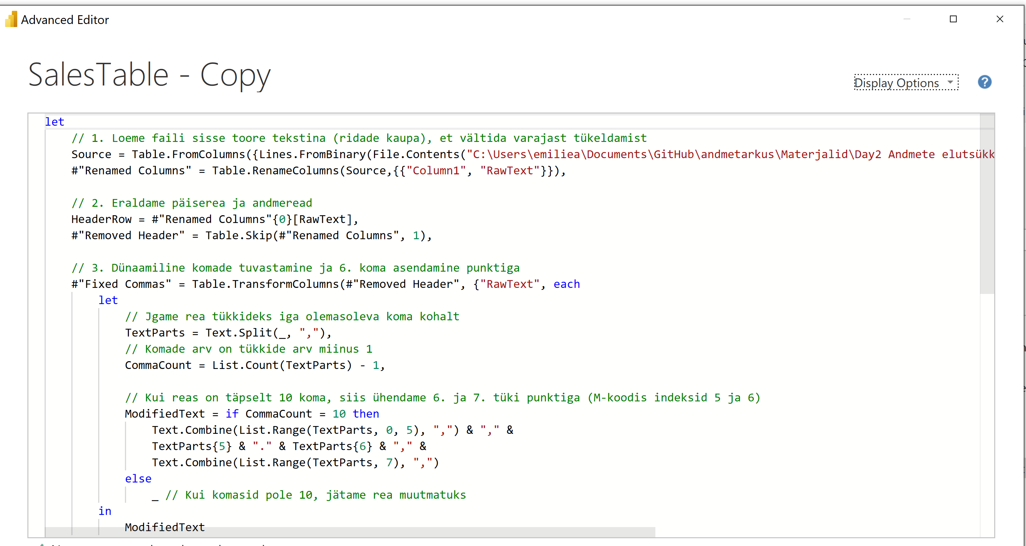
Tükeldamine eile
M kood osaliste komadega eraldamiseks

Slide 7
Power BI – päringu kaudu tulpade lisamine
Mitmeid võimalusi uue tulba lisamiseks
From examples
Dublicate
Split
Tulp müügiesindaja eesnime jaoks
Column from example
Trükime esimesse lahtrisse, mida tahame väärtusena näha
PowerQuery loob automaatselt valemi
Vaatame üle, et õige loogika ja rakendame kõigile ridadele
Vaatame üle, kas tulid korrektsed väärtused

Slide 8
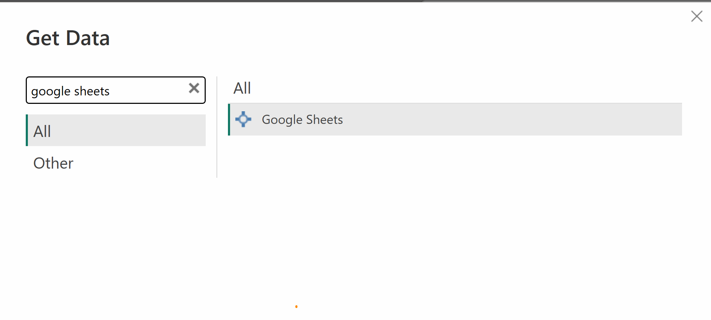
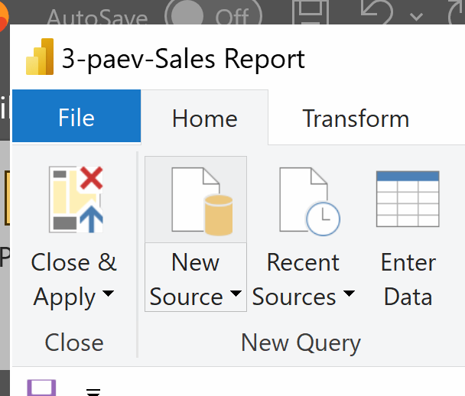
Teeme veebipõhiseks
Lisame eelarve tabeli Google sheets alt
https://docs.google.com/spreadsheets/d/1-6f2CkhuTtMPWjEdhKHPV_yHeeYV6zi5WnMR9mFKDkg/edit?usp=sharing
New source
Get data
Google sheets

Slide 9
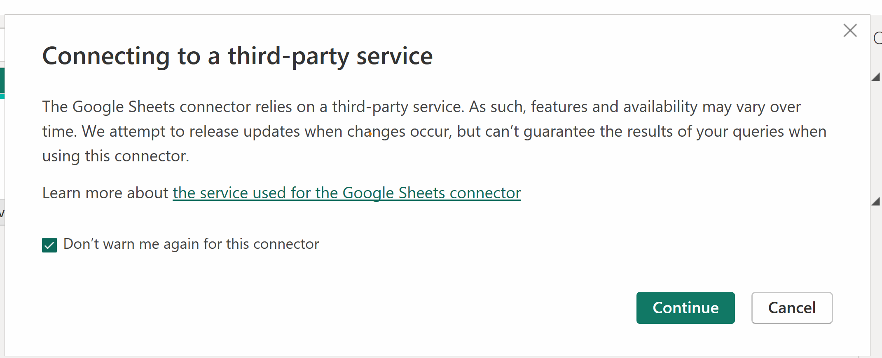
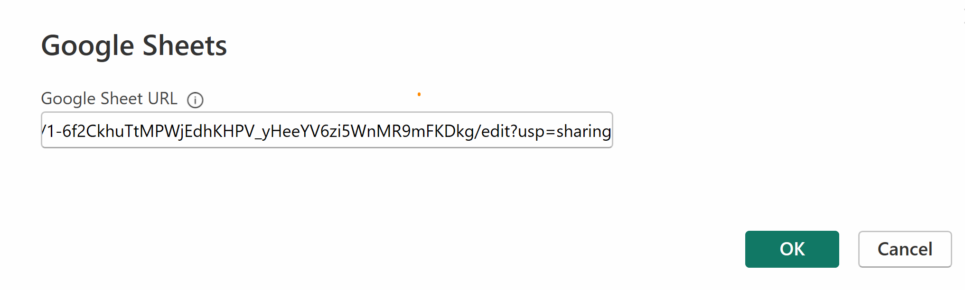
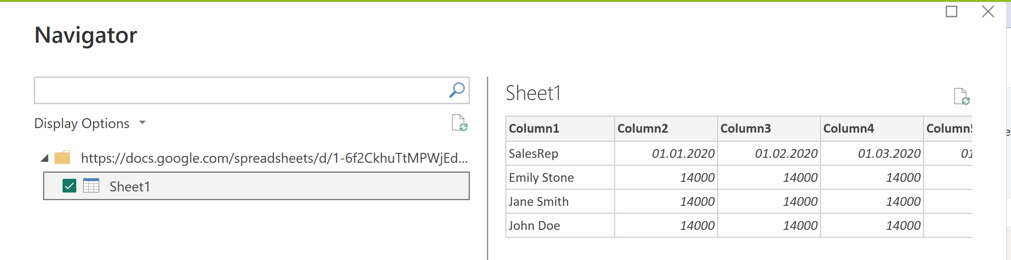
Google sheets Budget tabel
Continue
Sisesta URL
Vali sheet ja OK

Slide 10
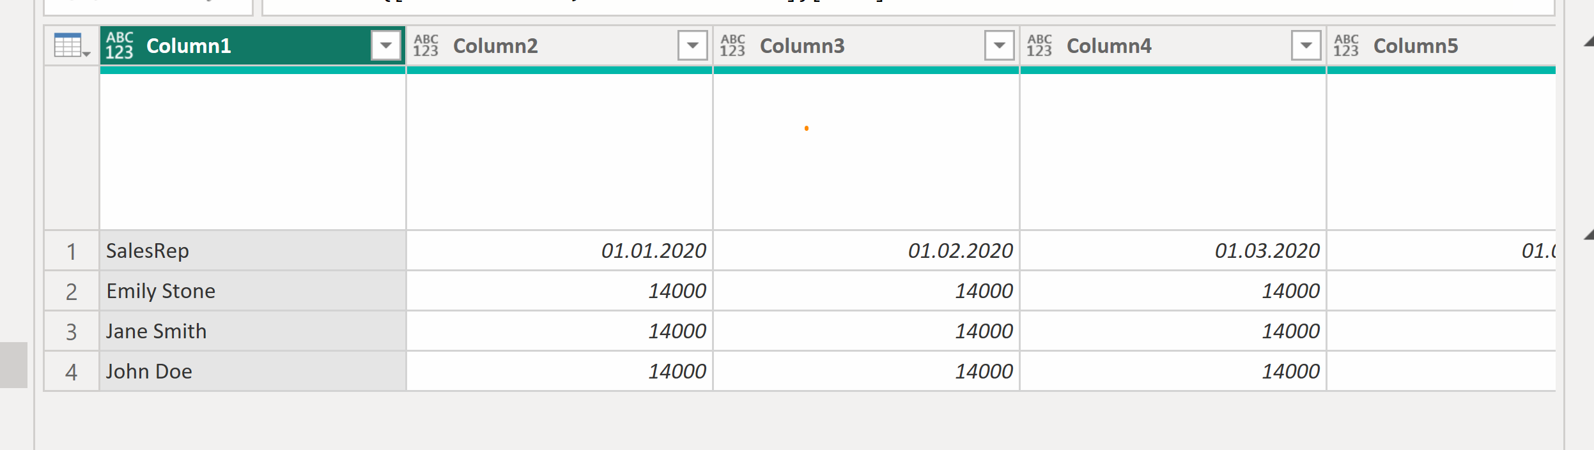
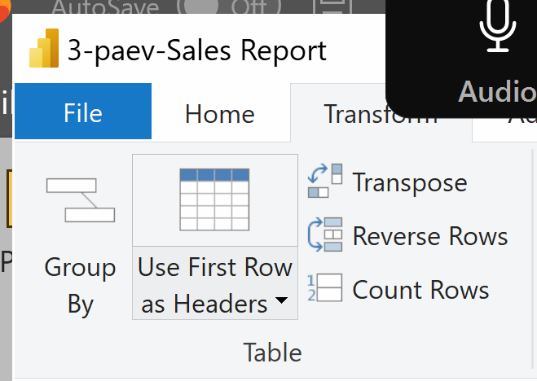
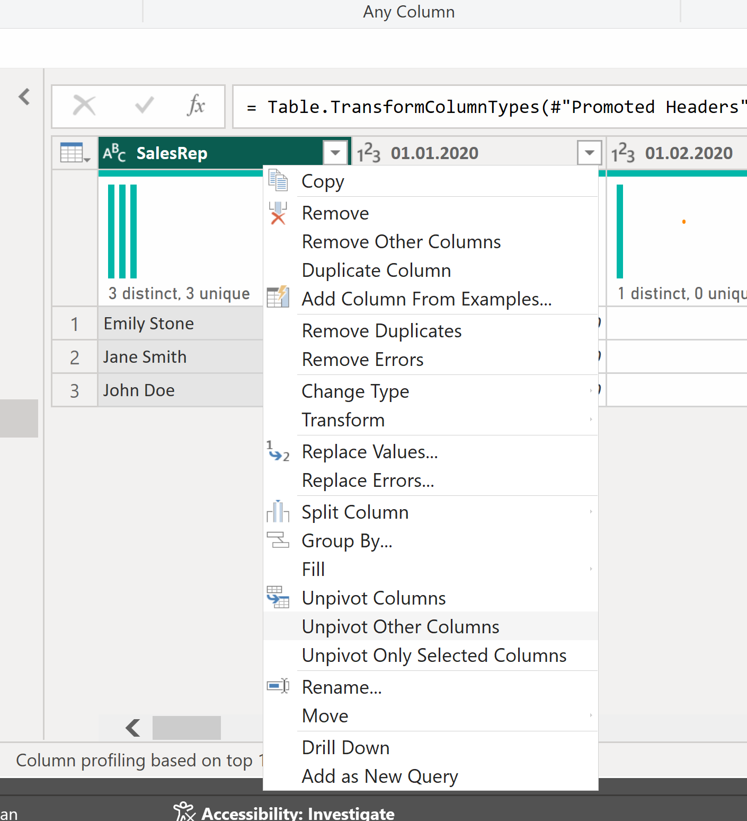
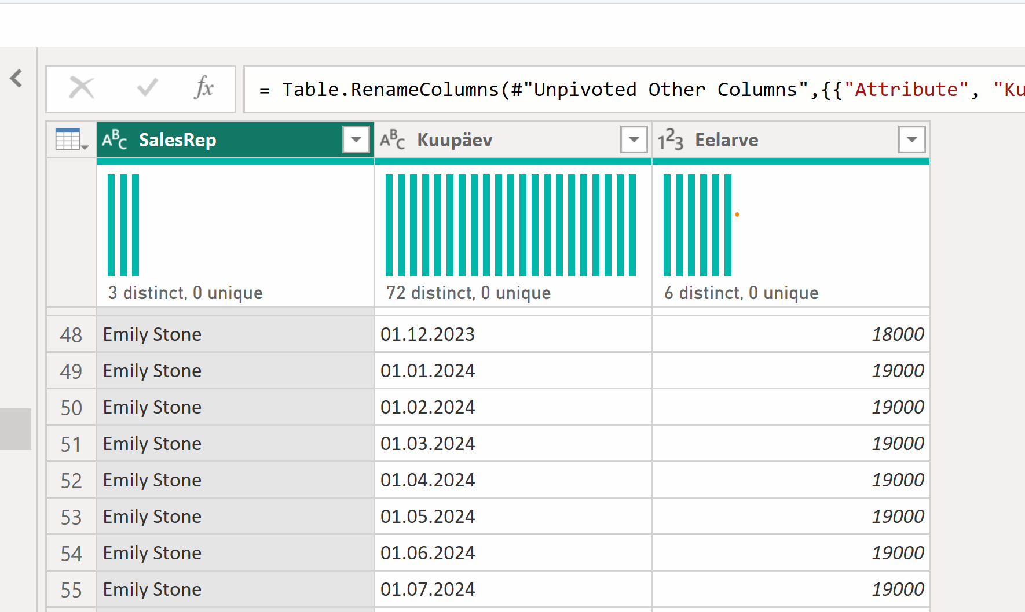
Töötleme tabelit
Keerame Pivot table tavaliseks tabaeliks
Esimeses reas on veeru nimed, teeme neist Headerid Use first rows as headers
Märgistame esimese veeru, paremklõps ja Unpivot Other Columns Nimeta veerud õigesti (kliki veeru päisel)

Slide 11
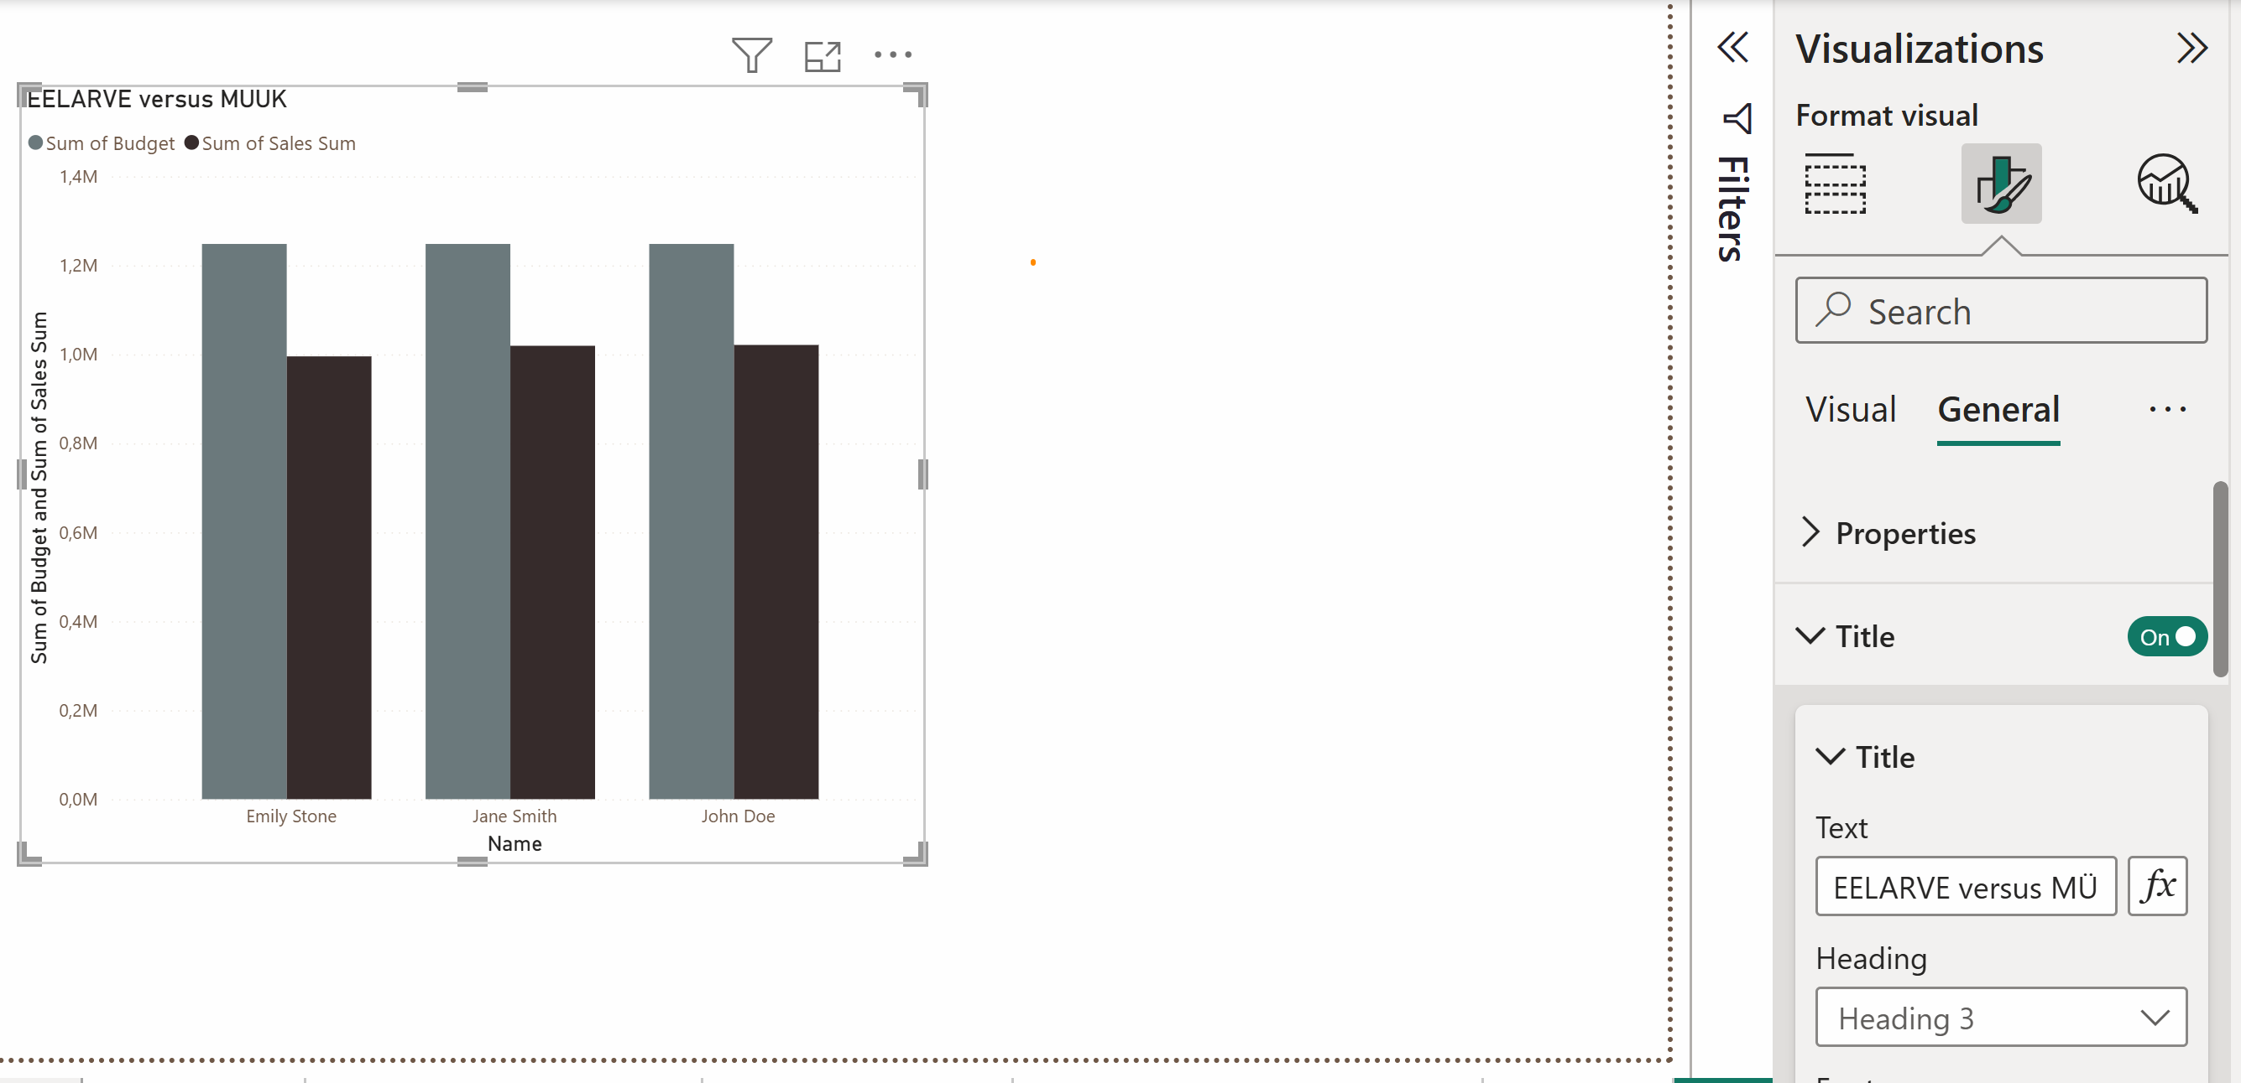
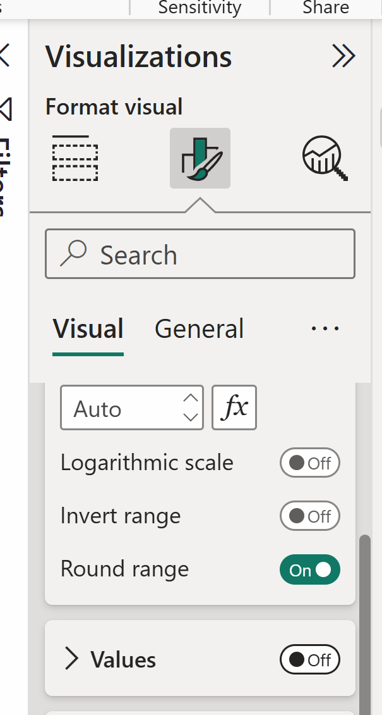
Eelarve tabel mudelisse
Tee seosed
Eelarve tabeli kuupäeva ja Date tabeli vahel
Eelarve tabeli SalesRep ja SalesRep tabeli vahel
Tee graafik
Muuda pealkirja
Eemalda Y teljelt tekst

Slide 12
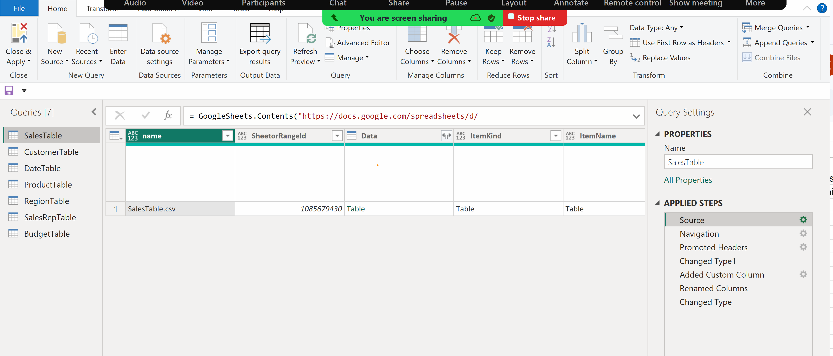
Kui on soov muuta olemasolev päring veebipõhiseks

Slide 13
Advanced editor
Asendad

Slide 14
Harjutus – muudame andmeallikad veebipõhiseks Google Sheets
RegionTable https://docs.google.com/spreadsheets/d/10p-3C7tUc516sCMkODM3qxajIpqN6UH6iYWjdLkLYfA/edit?usp=sharing
CustomerTable https://docs.google.com/spreadsheets/d/1rDv2xJNgMjIu0_wftF9DcrAfeW5QGnSKQhkxu7ZRbKE /edit?usp=sharing
let
Source = GoogleSheets.Contents("https://docs.google.com/spreadsheets/d/10p-3C7tUc516sCMkODM3qxajIpqN6UH6iYWjdLkLYfA/edit?usp=sharing"),
Sheet1_Sheet = Source{[name="RegionTable",ItemKind="Table"]}[Data],
#"Promoted Headers" = Table.PromoteHeaders(Sheet1_Sheet, [PromoteAllScalars=true]),
#"Changed Type1" = Table.TransformColumnTypes(#"Promoted Headers",{{"RegionID", type text}, {"RegionName", type text}, {"Country", type text}})
in
#"Changed Type1"

Slide 15
Power BI – Eelarve faili lisamine
Lisa fail
Ühendus kuupäeva (eelarve failis kuu esimene päev) ja SalesRep alusel
Eelarve fail on risttabeli kujul – vajalik muuta lihttabeliks
Promote Headers
Vali SalesRep tulp ja Unpivot other columns
Vaata üle tulpade formaat
Nimeta tulbad kirjeldavate nimedega
Loo ühendused mudelis teiste tabelitega
Loo visuaalid
Eelarve ja müügi võrdlus

Slide 16
Paus 10:30-10:45

Slide 17
Lõunapaus 12:15-13:15

Slide 18
"ilusaks tegemine“ ja loetavuse parandamine
Andmete visualiseerimine ei ole graafikute "ilusaks tegemine". See on kognitiivse koormuse vähendamine. Kui juhtkond või analüütik vaatab raportit, kulutab tema aju energiat info dešifreerimiseks.
Meie eesmärk aruande disainerina on teha infost arusaamine nii kiireks ja vaevatuks, et otsustaja saab kogu oma kognitiivse ressursi suunata otsustamisele, mitte numbrite tagaajamisele.

Slide 19
Power BI-s kasutame printsiipe
1 Läheduse seadus
Teooria: Objektid, mis asuvad ruumiliselt üksteisele lähedal, tajutakse kuuluvalt ühte gruppi.
Mõju Power BI-s: Kui Sul on kolm KPI kaarti (Müük, Kasum, Marginaal) ja kaks filtrit (Aasta, Regioon), siis paiguta KPI kaardid tihedalt üksteise kõrvale ja jäta filtrite vahele suurem tühimik (valge ruum ehk whitespace).
Viga, mida vältida: Graafikute pillutamine üle ekraani võrdsete vahedega. Kui kõikide elementide vahel on sama palju ruumi, ei oska aju luua seoseid.
Võib kasutada ka paigutamist mingit heledat värvi kasti peale.

Slide 20
Power BI-s kasutame printsiipe
2 Sarnasuse seadus
Teooria: Objektid, mis näevad välja sarnased (sama värv, kuju, suurus või font), tajutakse täitvat sama funktsiooni või omavat sama tähendust.
Mõju Power BI-s: Kasuta funktsionaalset järjepidevust. Kui üks filter (Slicer) on disainitud ristkülikukujulise nupuna, peavad ka kõik teised filtrid olema samasugused. Kui kasutad regiooni andmete tähistamiseks tumesiniseid tulpi ühel graafikul, peab sama regioon olema tumesinine kõikidel selle lehe graafikutel.
Viga, mida vältida: Värvide muutmine graafikult graafikule. Kui esimesel graafikul on VanArsdel sinine ja teisel roheline, kulutab kasutaja aju aega ümberharjumisele.

Slide 21
Power BI-s kasutame printsiipe
3 Joondatuse seadus
Teooria: Inimsilm otsib instinktiivselt jooni ja seoseid. Sirgjooneliselt joondatud elemendid mõjuvad usaldusväärselt, puhtalt ja organiseeritult.
Mõju Power BI-s: Kõik visuaalide servad peavad olema täpselt joondatud. Power BI-s aitab seda teha tööriist Format -> Align (Left, Right, Top, Bottom). Kui KPI kaartide ülaservad on nihkes kasvõi 3 pikslit, tajub kasutaja raportit lohaka ja ebaprofessionaalsena (isegi kui andmed on õiged).

Slide 22
Power BI-s kasutame printsiipe
4 Värvipsühholoogia ja "60-30-10" reegel
Värv on andmete visualiseerimises kõige võimsam relv, kuid seda kuritarvitatakse kõige sagedamini. Liiga palju värve tekitab visuaalset müra ja aju lülitub välja.
Reegel: Ära kasuta üle 3 põhivärvi
60% Domineeriv taustajõud (Hall/Valge): Raporti taust, graafikute taustad, teljed ja tekstid peaksid olema neutraalsed (erinevad halli varjundid või valge). Hall ei karju tähelepanu järele, see loob lõuendi.
30% Struktuurivärv (Brändivärv): Sinu või kliendi ettevõtte põhivärv. Seda kasutatakse tavaliste andmete, tiitliribade või vaikimisi tulpade kuvamiseks.
10% Aktsentvärv (Erksad värvid tähelepanuks): See on Sinu "hoolitse selle eest kohe" värv (erkpunane,, oranž). Seda kasutatakse ainult siis, kui midagi on valesti või vajab kriitilist tähelepanu (nt kui Sentiment Gap läheb punasesse tsooni). Erista vaid olulist.

Slide 23
Lisaks
Z paigutus
Inimene loeb vasakult ülevalt
Erivajadustega arvestamine
Kasutajamugavus ehk objektide vahel liikumine
Info leht
Lehtede järjestus
Navigatsiooninupud
Pealkirjad
Funktsioon+objektid pealkirja asemel - järeldusega pealkiri
Ajatempel
Teljed alustada 0-st
Ebavajalik eemaldada

Slide 24
Graafikute võrdlus

Slide 25
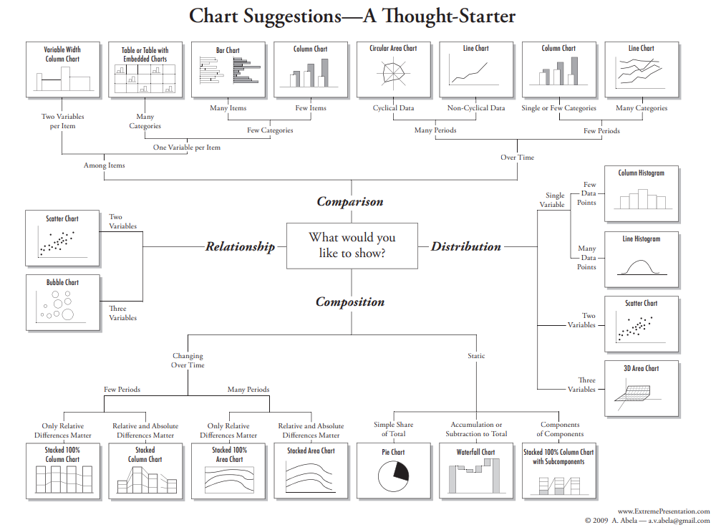
Õige visuaali valimine

Slide 26
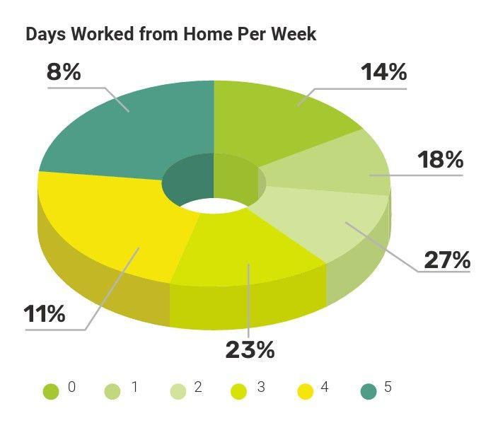
Kas see on hea visuaal – miks või miks mitte?

Slide 27
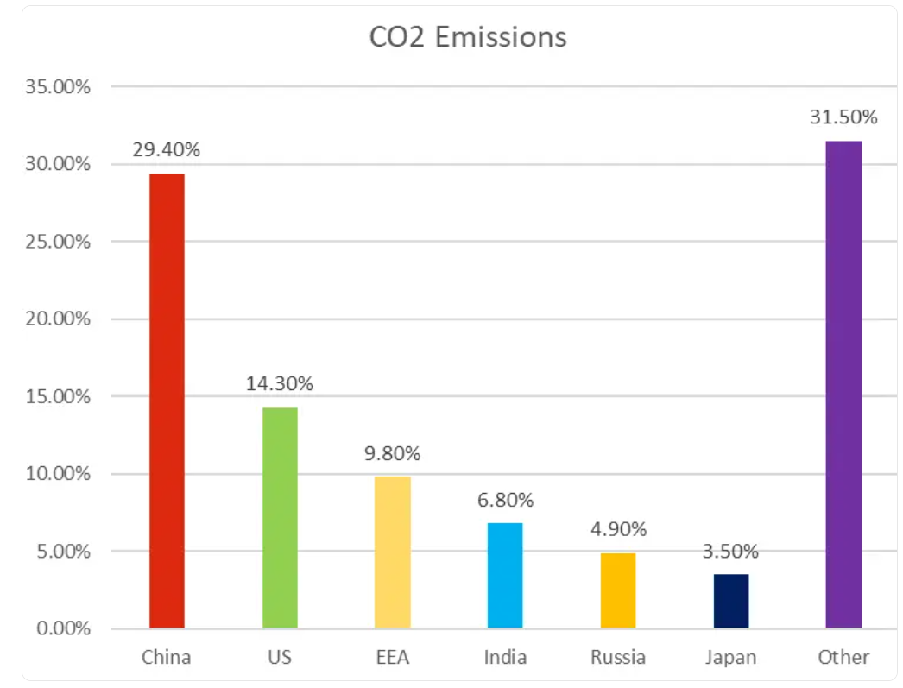
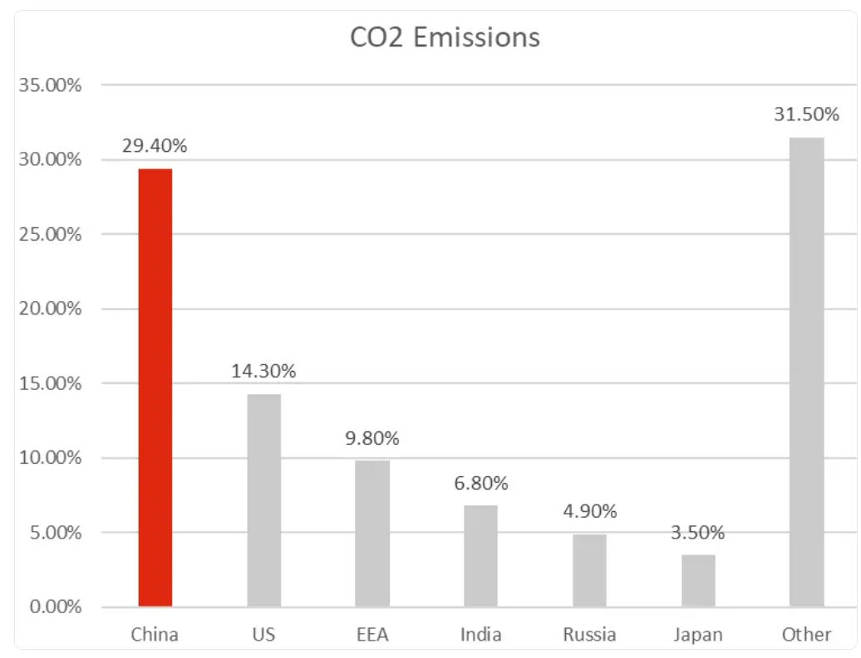
Kumb visuaal on parem – miks?
Allikas: Rand Owens. 10 Good and Bad Examples of Data Visualization in 2024.

Slide 28
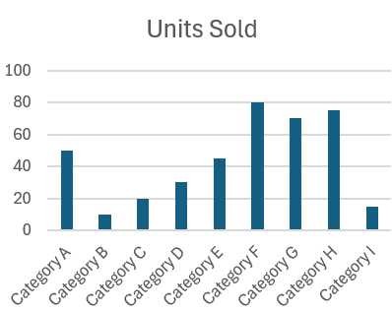
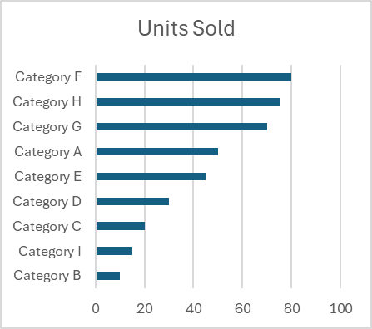
Kumb visuaal on parem – miks?

Slide 29
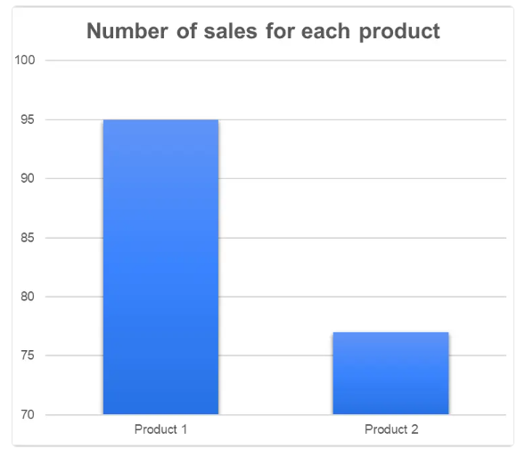
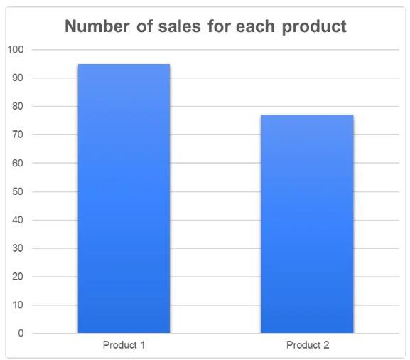
Kumb visuaal on parem – miks?
Allikas: Rand Owens. 10 Good and Bad Examples of Data Visualization in 2024.

Slide 30
Lugemist visualiseerimise teemal
Rand Owens. 10 Good and Bad Examples of Data Visualization in 2024.
Ivan Kilin. 80 types of charts & graphs for data visualization.

Slide 31
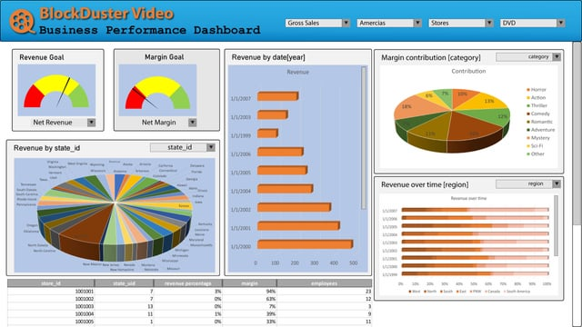
Halb näide
Uuri ja too välja 5-10 asja, mis on valesti

Slide 32
Halb näide
Ekraanile on korraga kuhjatud liiga palju vidinaid ja graafikuid, mis teeb olulise info leidmise võimatuks.
Silmi väsitavad värvid: Tumedal taustal kasutatud neoonrohelised, lillad ja kollased toonid väsitavad silmi ning neil puudub funktsionaalne tähendus.
Valed ja ebatäpsed diagrammid: Keerulised 3D-graafikud ja tihedalt üksteise otsa surutud jooned muudavad andmete lugemise ja võrdlemise ebatäpseks.
Puuduv ruum ja hierarhia: Elementide vahel puudub vaba "hingamisruum" ning kõik kastid on ühesuurused, mistõttu ei eristu kõige kriitilisemad näitajad.

Slide 33
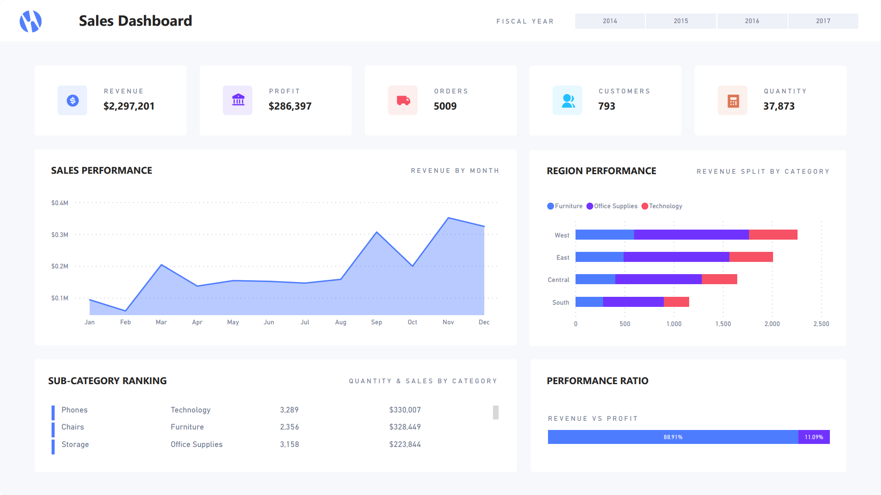
HEAD NÄITED
Selge Z-kujuline hierarhia paigutab kõige olulisemad KPI põhinumbrid (käive, marginaal) kohe ekraani ülaosasse. Pilk liigub sealt sujuvalt alla detailsemate joon- ja tulpdiagrammide poole.

Slide 34
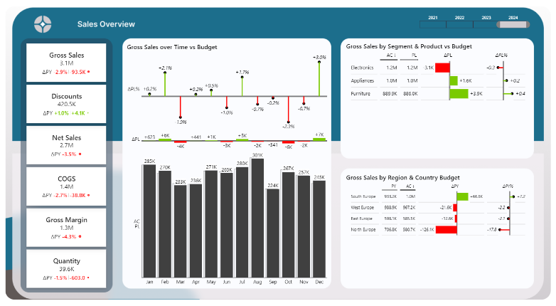
HEAD NÄITED
"Hingamisruum" ja ümarad konteinerid (Keskmine pilt): kasutab õrna halli tausta ja valgeid ümarate nurkadega kaste (kontenereid). Graafikud ei puutu kokku ning ekraan mõjub puhtalt, kuigi andmetihedus on kõrge.

Slide 35
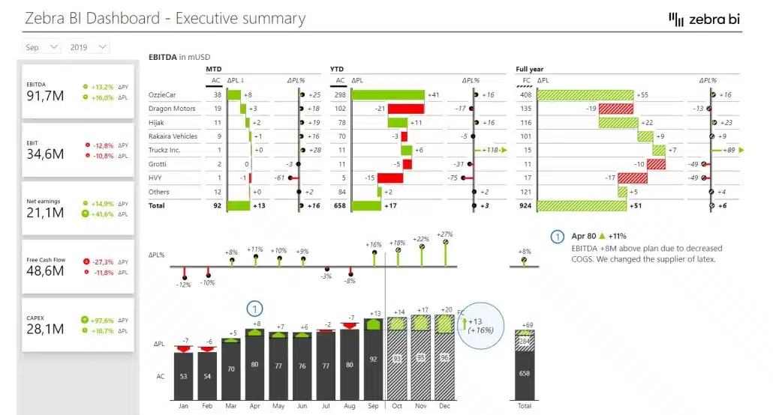
HEAD NÄITED
Funktsionaalne värvikasutus näitab, kuidas hoida põhiosa graafikutest neutraalselt halli või mustana ning kasutada rohelist ja punast värvi ainult eelarve ja reaalsuse erinevuste (pluss/miinus) näitamiseks.

Slide 36
Disaini ja kasutajamugavuse kontroll
Viie sekundi test
Kas üldine seisukord (hea / halb / kriitiline) on arusaadav vähem kui 5 sekundiga?
Kas kõige olulisemad numbrid (KPI-d) asuvad ekraani vasakus ülemises nurgas?
Kas kasutaja saab kohe aru, kui miski vajab tema kiiret sekkumist?
2. Värvid ja visuaalne koormus
Kas värvipalett on piiratud (soovitavalt maksimaalselt 2–3 põhivärvi + hallid toonid taustaks)?
Kas punast ja rohelist värvi kasutatakse ainult hoiatuste ja staatuse tähistamiseks (mitte tavalise kujunduselemendina)?
Kas ekraanil on piisavalt "hingamisruumi" (tühja valget ala), et silm saaks puhata?

Slide 37
Disaini ja kasutajamugavuse kontroll
3. Diagrammid ja andmed
Kas ekraanil on korraga kuni 5 peamist näitajat/graafikut (välditud on ülekuhjamist)?
Kas oled vältinud keerulisi 3D-graafikuid ja liiga paljude sektoritega ringdiagramme (pie charts)?
Kas igal numbril on olemas kontekst (nt võrdlus eelmise kuu, eesmärgi või trendiga)?

Slide 38
Disaini ja kasutajamugavuse kontroll
4. Navigatsioon ja kasutatavus
Kas menüüd ja filtrid on peidetavad või kompaktsed, et mitte raisata väärtuslikku ekraanipinda?
Kas ekraanilt on eemaldatud ebaoluline "müra" (nt suured kellad, tervitustekstid, ilmateade, kui need pole tööks otseselt vajalikud)?
Visuaalidevahelised seosed (Edit Interactions) on kontrollitud ja piiratud.
Kasutusel on "Tühjenda filtrid" nupp.
Graafikute pealkirjad on selged ja kirjeldavad.
Navigatsioon on loogiline.
Aruandel on info leht.

Slide 39
ANDMELUGU
Andmed räägivad olukorrast
Sellest, mis oluline
Kirjelda, mida peaksid nägema, kui on hästi
Kirjelda, mida peaksid nägema, kui on halvasti

Slide 40
Andmeloo jutustamine
Kui tahad edasi anda kindla sõnumi
Üks põhiline sõnum visuaali kohta
Kirjeldava pealkirja asemel järeldusega pealkiri
Minimaalselt värve
Inspiratsiooni: https://www.storytellingwithdata.com/
Andmepärli konkurss: https://stat.ee/et/statistikaamet/meist/konkurss-andmeparl

Slide 41
Millistele küsimustele vastust otsid?
● Regioonide ja müüjate lõikes:
○ Millised regioonid toovad kõige suurema kogukasumi ja millised töötavad kahjumiga
või nulli piiril?
○ Kas mõni müüja (Salesperson) teeb suurt käivet ainult tänu sellele, et jagab liiga
kergekäeliselt allahindlusi?
● Toodete ja marginaali lõikes:
○ Millised tootekategooriad on meie "rahamasinad" (kõrge marginaal ja suur maht) ja
millised võtavad lihtsalt ruumi?
○ Kas meie allahindluse (Discount) strateegia kasvatab reaalset müügimahtu
(Quantity) või sööb lihtsalt kasumit?

Slide 42
Stsenaarium 1: HÄSTI
(Seda näed raportist siis, kui äril läheb suurepäraselt)
● Kuvand visuaalidel: Graafikud liiguvad stabiilselt ülespoole, kasumimarginaali protsent
(Kasumi_Marginaal_%) on kõrge ja ühtlane kõigis regioonides.
● Andmete kirjeldus:
○ Müügitulu (Tegelik_Tulu) ja kogukasum (Kogukasum) kasvavad käikäes.
○ Müüjad müüvad tooteid peaaegu täishinnaga – allahindluse veerg (Discount) on
enamasti nullis või väga madal (näiteks 0–5%).
○ Kõige suurema müügimahuga (Quantity) on kõrge marginaaliga tootekategooriad.
○ Kui mõnes regioonis tehaksegi allahindlust, siis mahuandmed näitavad, et see pani
kliendid koheselt kordades rohkem ostma, ehk allahindlus õigustas ennast täielikult.

Slide 43
⚠️ Stsenaarium 2: HALVASTI
(See on ohumärk, mis nõuab kiiret sekkumist)
● Kuvand visuaalidel: Käive võib näida suur, kuid kasumi joon koonerdab allapoole või on
suunaga miinusesse. Marginaali protsent kukub kolinal.
● Andmete kirjeldus:
○ Käive (Tegelik_Tulu) on küll suur, aga kogukasum (Kogukasum) on olematu või
negatiivne. See tähendab, et tegeletakse "tühja tööga".
○ Müüjad kuritarvitavad allahindlusi. Andmetest on näha, et tehinguid tehakse
peamiselt siis, kui Discount on määratud maksimumi peale (nt 30–50%). Ilma
allahindluseta ei osteta midgasi.
○ Kõige rohkem müüakse tooteid, mille kulu (Cost Price) on peaaegu võrdne
müügihinnaga (UnitPrice), ehk madala marginaaliga kaupa. Kõrge marginaaliga
tooted seisavad laos.
○ Mõni konkreetne regioon toodab stabiilselt miinust, sest sealsed logistikakulud või
müüjate poolt tehtud madalad hinnad ei kata toote omahinda.

Slide 44
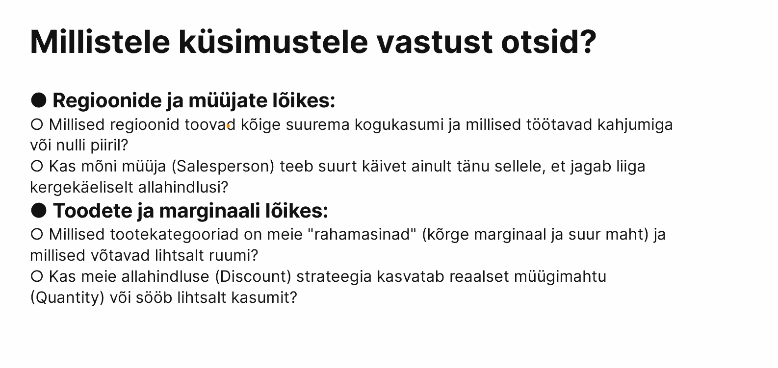
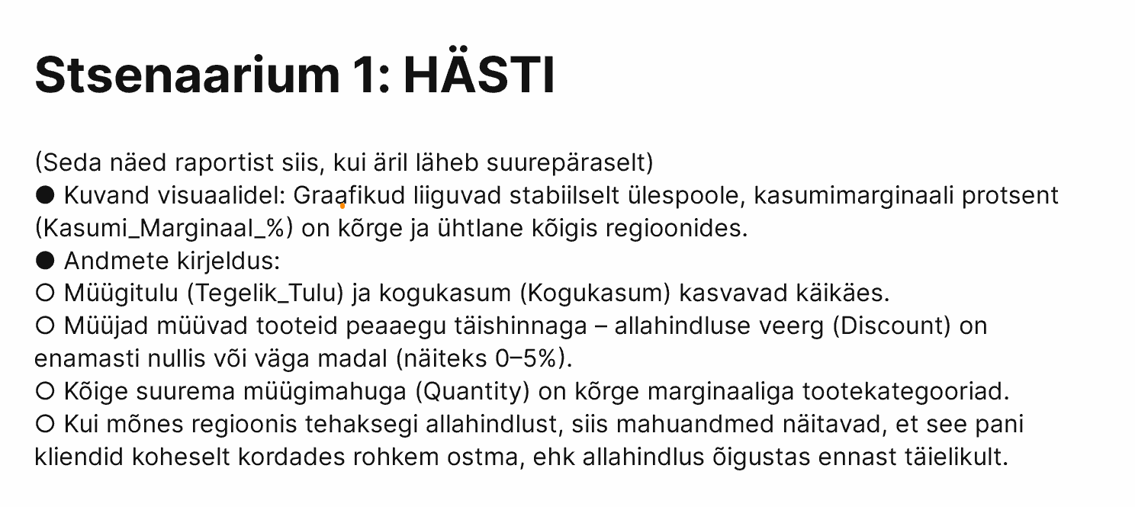
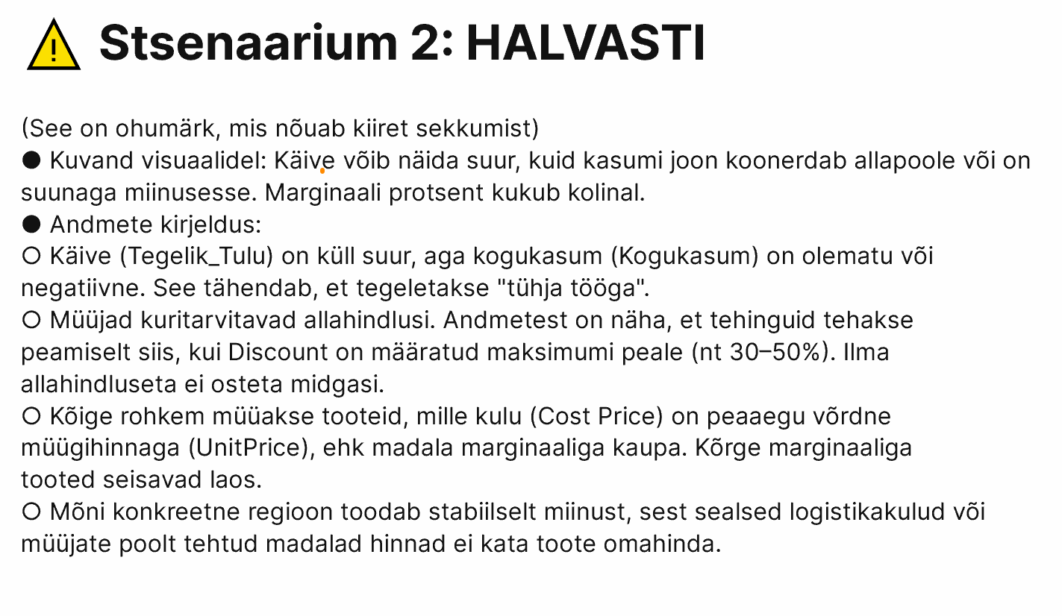
Andmetega töö esimene samm: Probleemipüstitus/küsimus/huvi
NÄITEKS
Ettevõte juhatus soovib ülevaadet müügitulust
Müügijuht tuleb teie juurde murega, et müügitulu on languses ning ta sooviks teada, miks.“
Tere! Juhatus tahab teada, kuidas meil müügiga tegelikult läheb. Nad soovivad näha, kuidas on müük aja jooksul muutunud – ehk kas me kasvame või kahaneme. Tahan aru saada, kas me samal ajal eelmisel aastal tegutsesime kuidagi teisiti. Kindlasti on vaja võrdlust selle aasta eelarvega, et teada saada, kas oleme plaanist ees või taga. Lisaks oodatakse meilt mõtteid, kuidas saaksime müüki veelgi suurendada. Tõenäoliselt peaksime vaatama reaalseid müüginumbreid erinevates piirkondades, toodete müügivõimalusi, klientide ostuharjumusi, müügiesindajate tulemusi ja ametlikku eelarveplaani.“
Arvesta ka küsimuste slaidi
kas HÄSTI ja HALVASTI

Slide 45
Power BI Desktop – vormistame raporti
Aruande mudel on korras, andmed korrektsed,andmetüübid õiged, objektid organiseeritud, koristatud
Vaatame üle ülesande, sõnastame, teeme kavandi (joonistame prototüübi)
Ehitame, teeme arvutused, loome visuaalid, disainime, UX; testime
Värvid - võimalik valida View --> Themes
Tihti firmadel enda fondid ja värvid, siis saab seadistada Custom Theme
Grupid 2-4 inimest
Grupitöö
Demo

Slide 46
Paus 14:45-15:00

Slide 47
Raporti loetavuse parandamine
Raporti kirjeldamine
Objektide kirjeldused
MudeliMõõdikud = INFO.VIEW.MEASURES()

Slide 48
Andmete visualiseerimise parimad praktikad
Visuaalide võrdluse test: Dataviz Design Principles

Slide 49
YTD Sales mõõdik ja graafikud
YTD Sales =
VAR LastSalesDate = CALCULATE(MAX(SalesTable[Date]), ALL())
VAR LastSalesMonth = MONTH(LastSalesDate)
VAR LastSalesDay = DAY(LastSalesDate)
RETURN
CALCULATE (
SUM ( SalesTable[Sales Sum] ),
FILTER (
'SalesTable',
MONTH ( 'SalesTable'[Date] ) < LastSalesMonth
|| ( MONTH ( 'SalesTable'[Date] ) = LastSalesMonth
&& DAY ( 'SalesTable'[Date] ) <= LastSalesDay )
)
)
Notes:
Mõõdiku loogika: 1) Kui mitu korda soovid sama asja kasutada, siis saad variable-I VAR märksõnaga defineerida. 2) CALCULATE abil saab luua arvutusi koos filtritega tabeli peal. Praegusel juhul tahame, et kuupäeva filtreerimine ei mõjutaks arvutust, seega kasutame märksõna "ALL" ehk eemaldame kõik filtrid. 3) MAX leiab maksimumväärtuse 4) MONTH leiab kuu numbri. 5) DAY leiab päeva numbri. 6) RETURN täpsustab, et alustame valemi osaga, mis tagastab väärtuse, mida soovime näha. 7) Kasutame uuesti CALCULATE, et lisada filter. 8) Täpsustame SUM abil, et soovime müügisummat. 9) Lisame FILTER tingimuse ja täpsustame, millist tabelit filtreerida. See aitab loetavusele kaasa. 10) Võtame kõik kuud, mis on enne viimast müügikuud 11) Võtame kõik päevad, mis on sel kuul ja enne viimast müügipäeva.
Kontrollime risttabelist, kas saadud arvutus on õige.

Slide 50
Veel harjutusi
Käive Üle Keskmise Hinna = CALCULATE( SUM(fact_sales[Sales sum]), FILTER( fact_sales, fact_sales[Price] > [Toodete Keskmine Hind] ))
Suurklientide Käive = CALCULATE( SUM(fact_sales[Sales sum]), FILTER( VALUES(dim_customer[CustomerName]), -- Käib läbi kliendid ühekaupa [KoguKäive_Mõõdik] > 10000 ))

Slide 51
Power BI Service
Veebikeskkond PBI raportite jagamiseks
Tasuta versioonis ainult My Workspace ja ei saa jagada teistega
Üleslaadimisel tekib kaks faili:
Andmestik
Raport
Saab ajastada 8x päevas (kui on veebiallikas)

